Slide 1
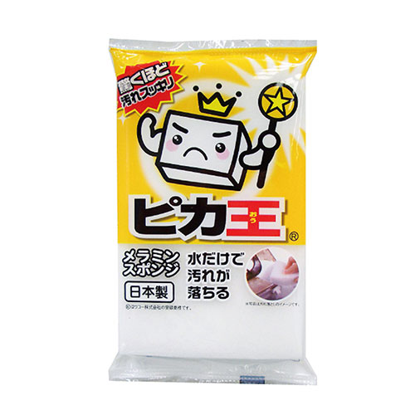


【提案書】
ピカ王 ミニ
特徴
ドイツBASF社のバソテクトRを使用した、洗剤を使わずとも綺麗に汚れを落とせるメラニンスポンジです。国内生産なため安心してご活用いただけます。ノベルティや特典用におすすめ。
納期
納期スペース
仕様
素材：メラミンフォーム
サイズ：110×70×15mm
包装：包装袋
生産国：日本
お見積
お見積りスペース

